Slide 1
Listas

Slide 2
Definición
Una lista es una colección ordenada de valores. Al decir ordenada nos referimos a que cada elemento tiene una posición definida dentro de esta lista.
Llamaremos elementos a los valores que pueden ser almacenados dentro de una lista. Los valores que pueden ser incluidos dentro de una lista son valores de cualquier tipo.

Slide 3
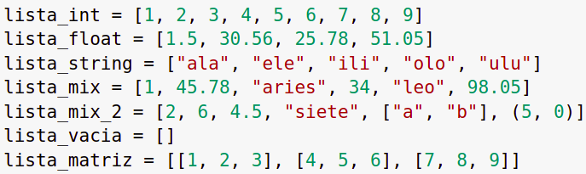
Ejemplos de listas

Slide 4
Funciones Especiales
len(mi_lista)
Longitud de la lista.
mi_lista[i]
Acceder a un elemento de la lista.
mi_lista[-i]
Acceder a un elemento de la lista desde la última posición.
mi_lista[i:j], mi_lista[:j], mi_lista[i:].
Obtener sublistas a partir de la original.

Slide 5
Funciones Muteables
mi_lista[i] = valor
Cambiar el valor de un elemento de la lista.
mi_lista[i:j] = ['x', 'y',...]
Cambiar el valor de más de un elemento de la lista.
mi_lista.append(i)
Añade un único elemento al final de la lista.
mi_lista.extend([x, y])
Añade otra lista al final de una lista.

Slide 6
Funciones Muteables
mi_lista.insert(x, ‘y’)
Inserta un nuevo elemento en una posición determinada de la lista.
del mi_lista[x]
Elimina el elemento ubicado en el indice descrito.
del mi_lista[x:y]
Elimina una sección de la lista.
mi_lista.remove(‘x’), mi_lista.pop(i)
Remueve la primer coincidencia del elemento especificado.

Slide 7
Funciones Muteables
mi_lista.reverse()
Invierte el orden de los elementos de la lista.
mi_lista.sort()
Ordena los elementos de la lista de menor a mayor.
mi_lista.sort(reverse=True)
Ordena los elementos de la lista de mayor a menor.
mi_lista.index(‘x’)
Obtener el índice de un elemento.

Slide 8
Funciones especiales
mi_lista_1 + mi_lista_2
Concatenar 2 o más listas.
mi_lista * n
Replicar una lista n veces.
min(mi_lista)
Retorna el elemento más pequeño dentro de una lista.
max(mi_lista)
Retorna el elemento más grande dentro de una lista.

Slide 9
Funciones especiales
mi_lista.count(‘x’)
Retorna la cantidad de veces que el elemento especificado se encuentra en la lista.
sum(mi_lista)
Realiza la suma de los elementos de la lista, esto siempre que los mismos puedan ser sumados.
‘x’ in mi_lista
Determinar si un elemento especifico se encuentra en una lista.

Slide 10
Funciones Muteables
mi_lista = list(String)
Convierte una cadena en caracteres separados en una lista.
mi_lista = String.split()
Divide el texto en palabras separadas en una lista.
mi_lista = String.split(‘-’)
Divide el texto en palabras separadas por algún carácter, en una lista.
delimiter = ' '
String = delimiter.join(mi_lista)
Une elementos de una lista

